Slide 1
ПРОГРАММНО-ВЫЧИСЛИТЕЛЬНЫЙ
КОМПЛЕКС для автоматизированного расчёта токов КЗ, уставок РЗА и проверки электротехнического оборудования
ПВК «АРУ РЗА»
Основные характеристики и уникальные особенности
АО «НТЦ ЕЭС»
Санкт-Петербург, 2017

Slide 2
Предпосылки
Одной из важнейших задач при проектировании в электроэнергетике является расчёт токов короткого замыкания в электрических сетях для выбора уставок РЗА и проверки электроэнергетического оборудования;
Зарубежные образцы программного обеспечения имеют высокую стоимость и не учитывают ключевые особенности российских электрических сетей, подходы к выбору уставок устройств РЗА, расчёту параметров оборудования, составлению схем замещения и пр.;
Отечественные программные продукты не отвечают требованиям современного программного обеспечения;
В настоящее время в используемых на предприятиях энергетической отрасли Российской Федерации отечественных ПВК нет возможности непосредственного учета и моделирования устройств FACTS при расчете электрических параметров аварийных режимов.
arurza.ru

Slide 3
Модель потребностей пользователя современного ПВК
Взаимодействие с ПО для расчёта режимов и динамики
Построение моделей электрических сетей
Моделирование устройств FACTS
Расчёт токов КЗ
Расчёт уставок МП устройств РЗ
Расчёт уставок РЗ в соответствии с РУ
Расчёт ударных токов и проверка электротехнического оборудования
Расчёт параметров ВЛ и КЛ
arurza.ru

Slide 4
Цель разработки
Создание отечественного ПВК, отвечающего современным требованиям ПО, для расчёта электрических величин при коротких замыканиях в сетях переменного тока, в том числе использующих управляемые системы передачи переменного тока FACTS, для выбора параметров срабатывания и анализа действия устройств релейной защиты, проверки электротехнического оборудования.
arurza.ru

Slide 5
Дополнительные требования к разработке
Возможность гарантировать многолетнюю поддержку и развитие;
Обеспечивать удобство и эффективность в использовании;
Возможность решать поставленные задачи в полной мере, без необходимости использования других программных продуктов;
Обеспечение надёжности результатов;
Модульная архитектура и различные комплектации поставки;
arurza.ru
7

Slide 6
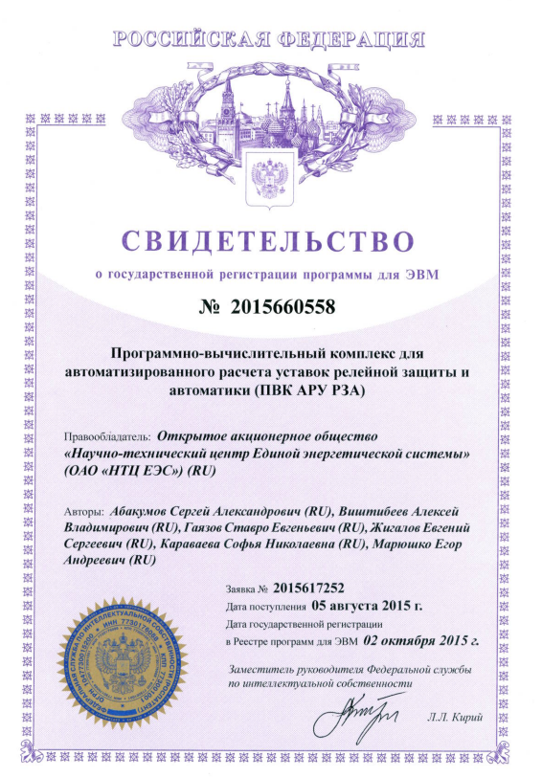
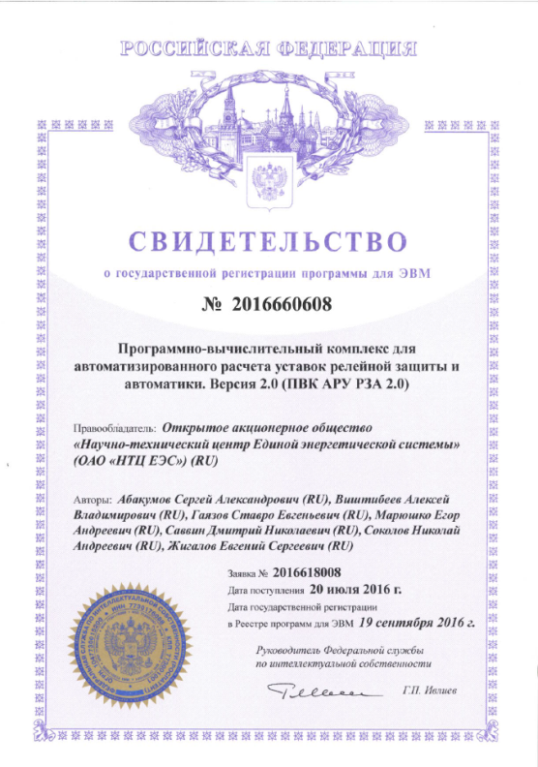
Развитие ПВК «АРУ РЗА»
Разработка ПВК «АРУ РЗА» начата АО «НТЦ ЕЭС» в 2014 году.
В августе 2015 и в июле 2016 года получены свидетельства о государственной регистрации ПВК «АРУ РЗА» №2015660558 и №2016660608.
В период 2015-2016 гг. в в филиалах АО «СО ЕЭС» проводилось тестирование ПВК «АРУ РЗА». По результатам тестирования был сделан вывод: ПВК «АРУ РЗА» программно-совместим с корпоративным программным комплексом АО «СО ЕЭС» для расчётов РЗА – АРМ СРЗА. В 2015, 2016 годах АО «СО ЕЭС» осуществил закупку ПВК «АРУ РЗА» для тестирования и опытной эксплуатации с целью дальнейшего внедрения в службах РЗА филиалов АО «СО ЕЭС».
arurza.ru

Slide 7
Особенности разработки ПВК «АРУ РЗА»
Разумный и эффективный компромисс между универсальным и узкоспециализированным ПВК.
Итеративная модель разработки позволяет быстро и эффективно реагировать на запросы пользователей.
В основе ПВК «АРУ РЗА» лежит программная платформа собственной разработки для построения САПР систем в сфере энергетики.
Коллектив разработчиков, состоящий из профессионалов, как в сфере энергетики, так и в сфере информационных технологий.
arurza.ru

Slide 8
Особенности разработки ПВК «АРУ РЗА». Итеративная модель разработки
Определение требований
Моделирование предметной области
Анализ и проектирование
Планирование
Разработка
Внесение корректировок
Тестирование
Введение в эксплуатацию
Оценка результатов
Анализ обратной связи
В течении цикла разработки происходит сбор пожеланий пользователей, заказчиков нового функционала, запросов на оптимизацию.
В начале каждого цикла итерации возможно принятие решения о доработке или переработки любой части системы.
arurza.ru
5

Slide 9
Уникальные особенности программного исполнения
В основе ПВК «АРУ РЗА» лежит программная платформа собственной разработки:
высокопроизводительный редактор векторной графики;
библиотека для работы с данными математически описываемыми гиперграфами;
высокопроизводительные реализации необходимых алгоритмов;
библиотека для генерации сопроводительной документации;
На платформе ПВК «АРУ РЗА» может быть построено множество САПР-систем решающих широкий спектр задач в сфере электроэнергетики;
ПВК «АРУ РЗА»
токи КЗ, уставки РЗА, проверка электротехнического оборудования и др.
Документооборот
Другие задачи возникающие при проектировании в электроэнергетике
arurza.ru
9

Slide 10
Уникальные особенности ПВК «АРУ РЗА»
Принципиально новые (уникальные) алгоритмы расчета электрических параметров сети;
Высокопроизводительная библиотека отображения и редактирования графической схемы сети, собственной разработки;
Создание сети с неограниченным количеством узлов и ветвей;
Источник тока - позволяет моделировать различные устройства FACTS;
Расчет параметров аварийного режима методами симметричных составляющих и фазных координат;
Импорт параметров элементов и топологии электрической сети из файлов ПВК АРМ СРЗА (формат *.SET и *.SGK) в уникальный формат ПВК «АРУ РЗА» - *.ARU (с возможностью редактирования всех параметров и топологии импортируемой схемы). Позволяет исключить необходимость повторного создания расчетных моделей в ПВК «АРУ РЗА» при их наличии в формате ПВК АРМ СРЗА.
Модуль расчета ударных токов.
Модули расчёта параметров воздушных и кабельных линий.
Каталог силового оборудования с заданными параметрами с возможностью редактирования и создания собственных образцов.
arurza.ru

Slide 11
Основной функционал, доступный в настоящее время
Модуль графического редактора.
Модуль табличного редактора
Модуль Команд Управления и Расчёта Сети (К.У.Р.С).
Модуль импорта данных из ©ПВК АРМ СРЗА (всех параметров и графических изображений сети).
Модуль расчёта электрических величин при множественных повреждениях следующих типов: короткое замыкание, каскад, обрыв, повреждение в узле или в промежуточной точке на линии и произвольное замыкание фаз двух узлов с учётом переходного сопротивления.
Модуль расчёта повреждений вдоль линии.
Модуль расчёта эквивалентной схемы электрической сети.
Модуль вывода результатов расчётов в файлы форматов TXT, DOC, XLS.
Модуль сохранения графического изображения сети в файлы форматов: JPG, PNG, BMP, SVG, PDF.
Модели FACTS.
Функция автоматического расчета параметров схемы замещения элементов сети по паспортным данным оборудования.
Каталог силового оборудования с заданными параметрами и возможностью редактирования и создания собственных образцов.
Функция автоматического расчета параметров схемы замещения двухобмоточного трансформатора с учетом заданных пользователем схем соединений обмоток.
Контроль исходных данных и топологии электрической сети.
Модуль расчета параметров воздушных линий.
Модуль расчёта уставок дистанционных защит.
Модуль расчёта уставок релейной защиты с функцией формирования протокола расчётов уставок (пояснительной записки) в формате MS Word.
Библиотека нормативных документов.
arurza.ru

Slide 12
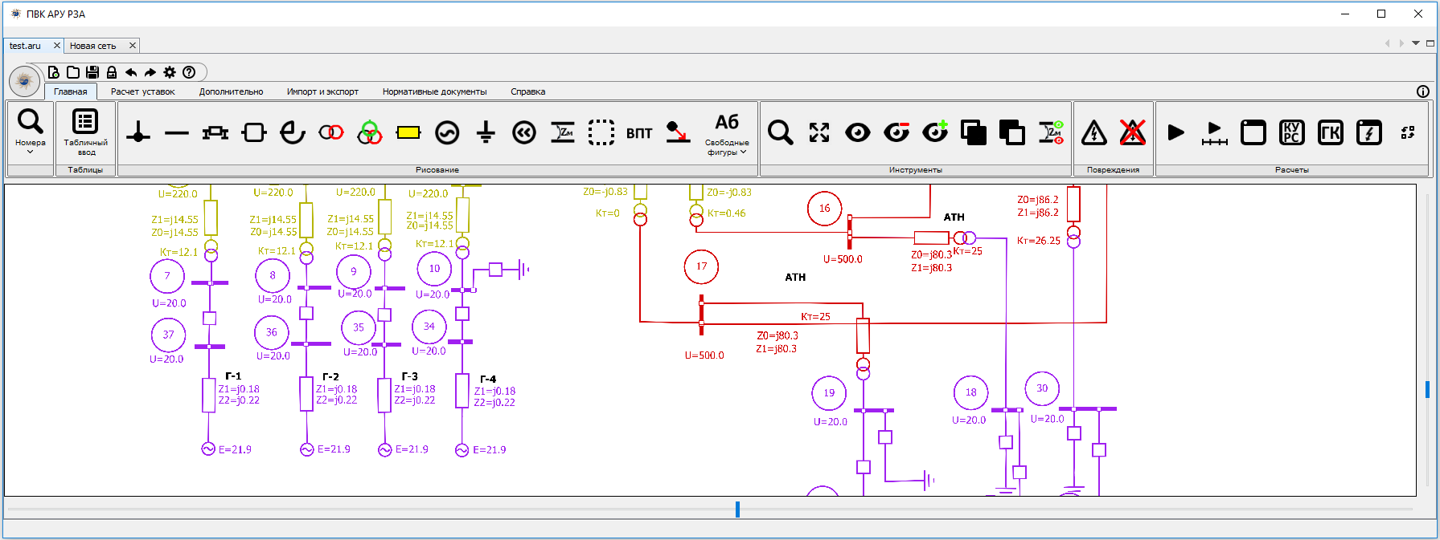
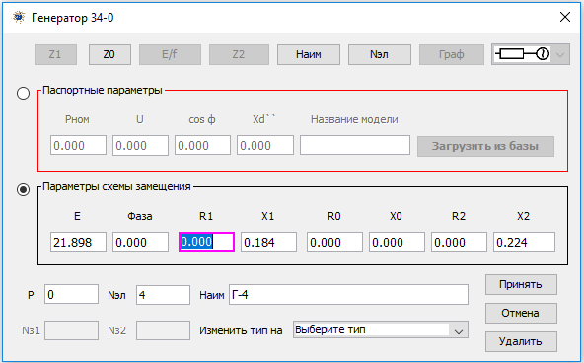
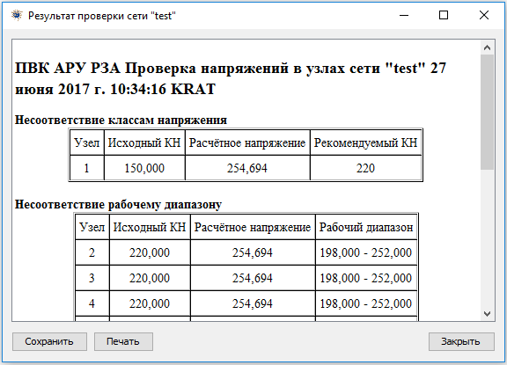
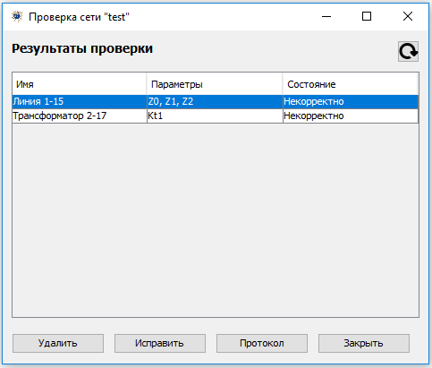
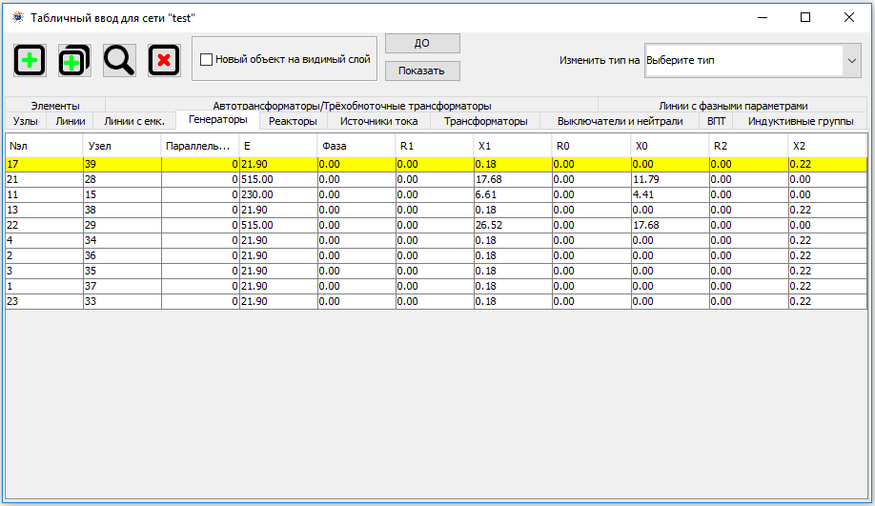
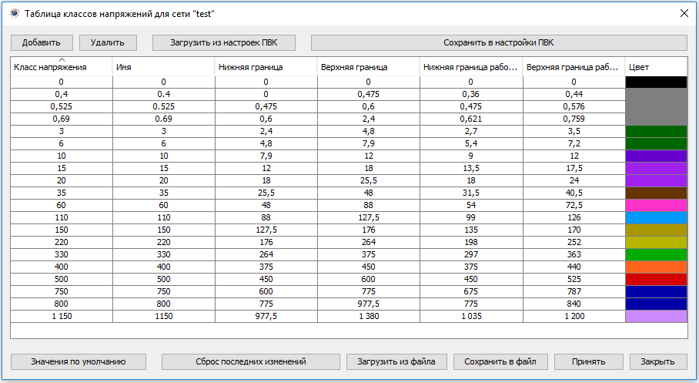
Графический интерфейс
Графический редактор
Диалоговые окна
Табличный ввод
Контроль параметров
arurza.ru
12

Slide 13
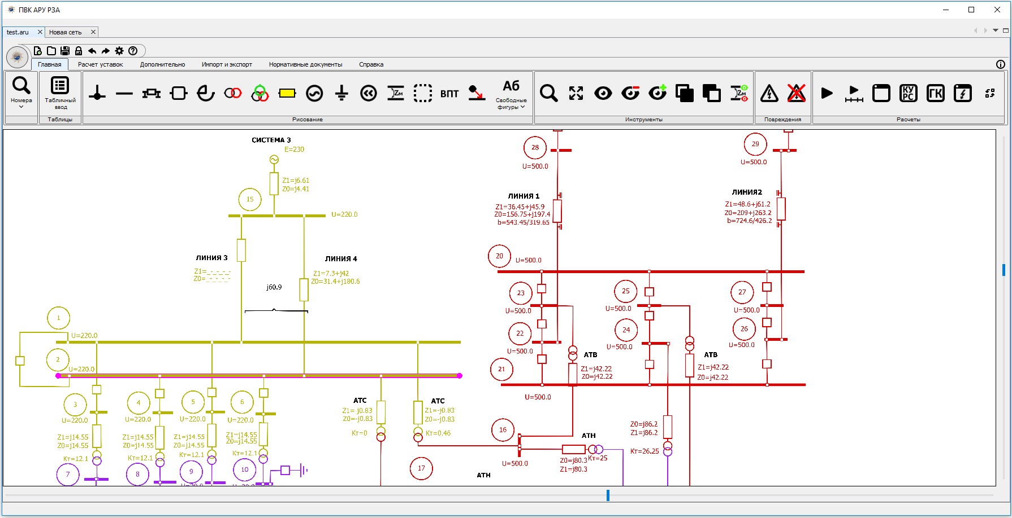
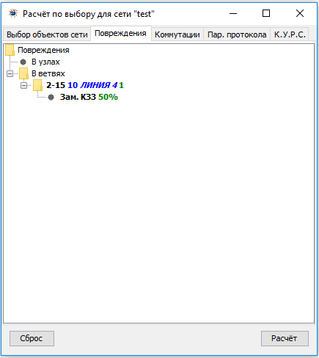
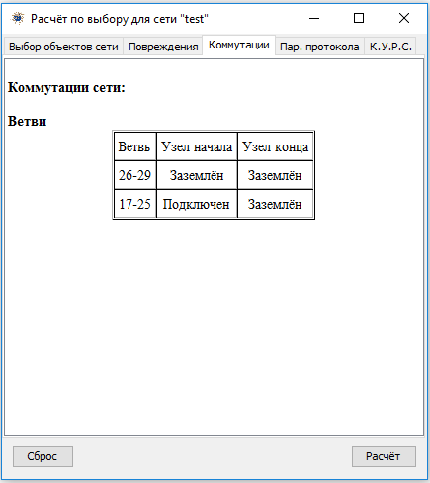
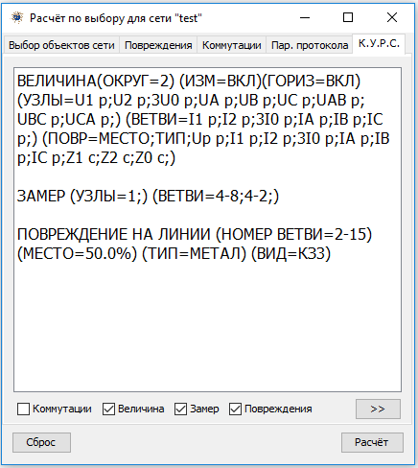
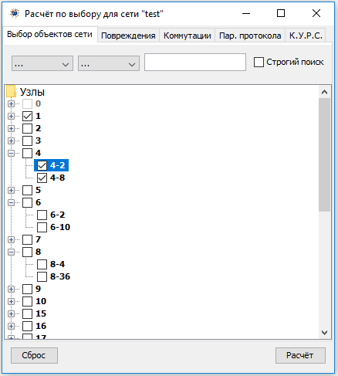
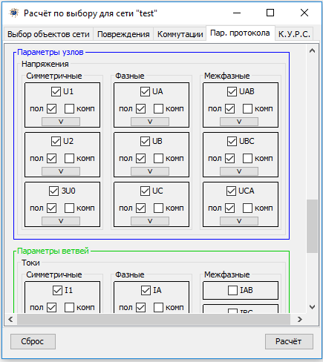
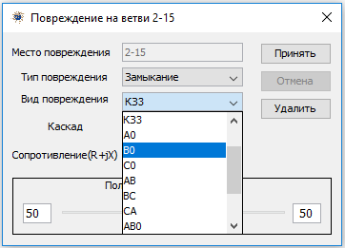
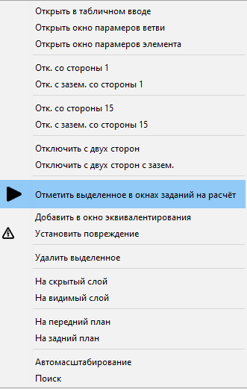
Расчёт повреждения
arurza.ru

Slide 14
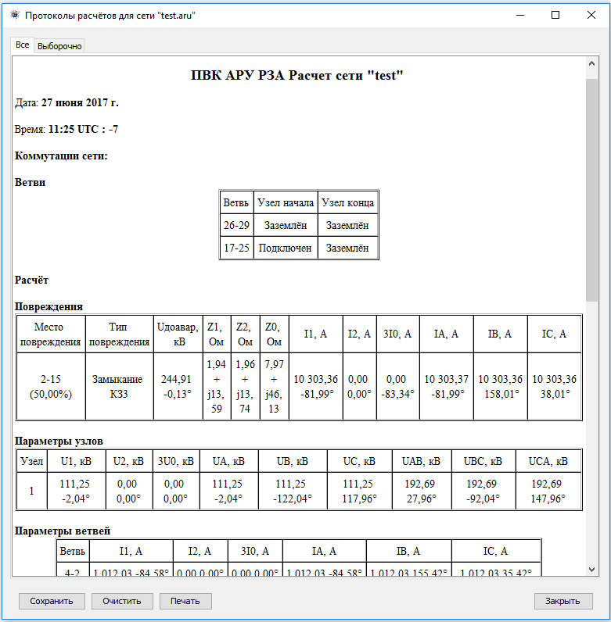
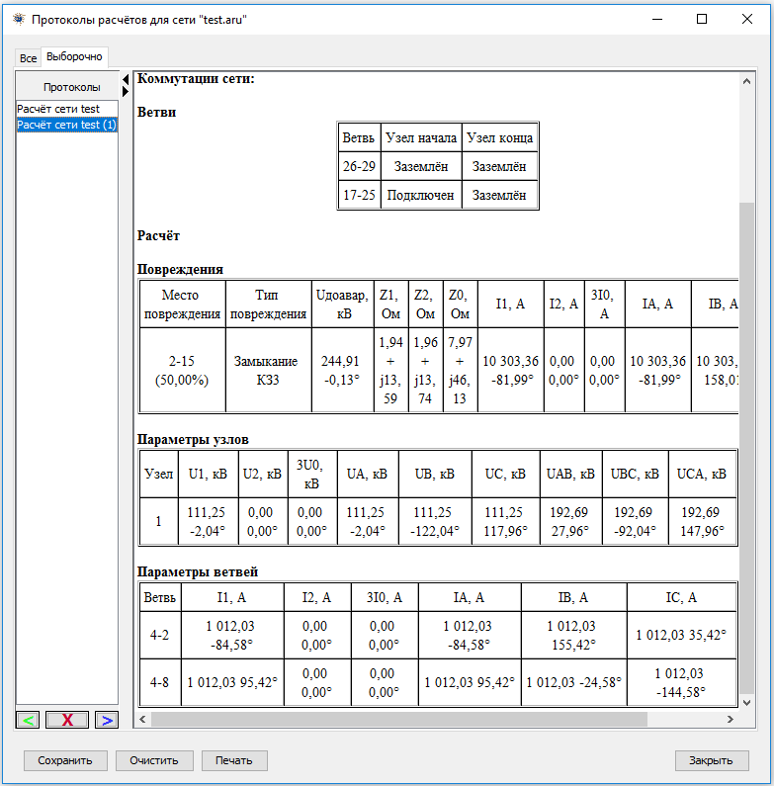
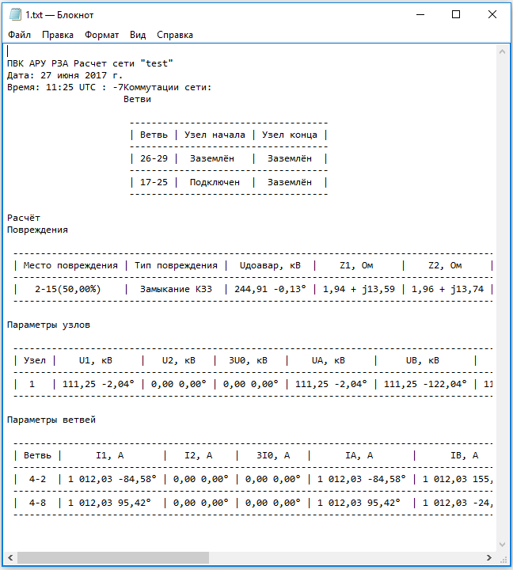
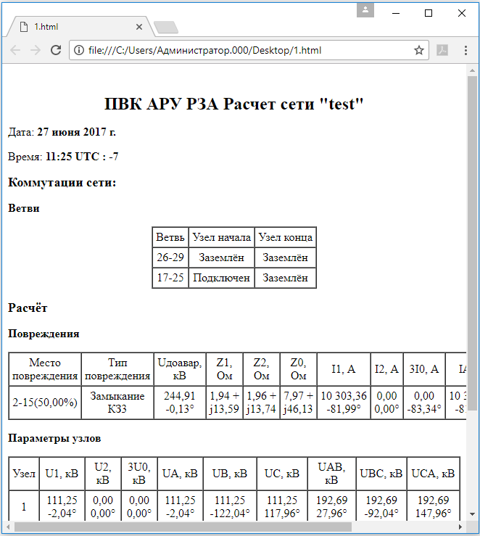
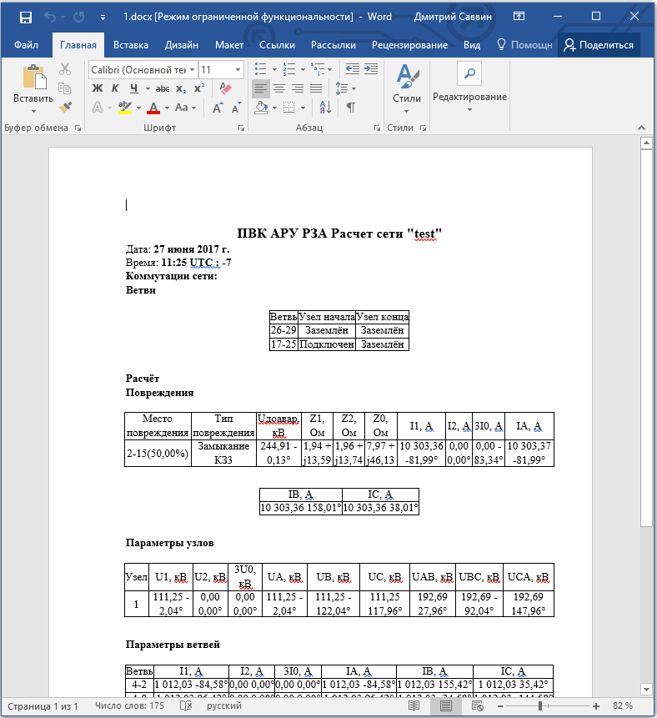
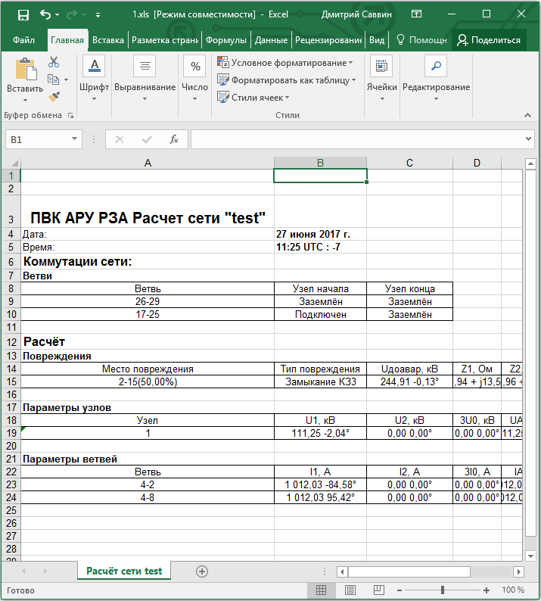
Вывод результатов расчётов
Протокол расчётов
Сохранеaние результатов расчётов:
Файл формата *.TXT
Файл формата *.HTML
Файл формата *.DOCX
Файл формата *.XLS
Печать протокола
Выборочный вывод
arurza.ru

Slide 15
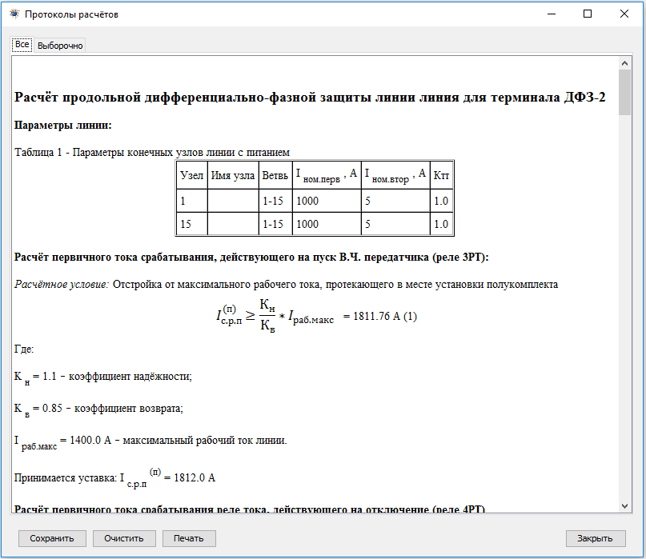
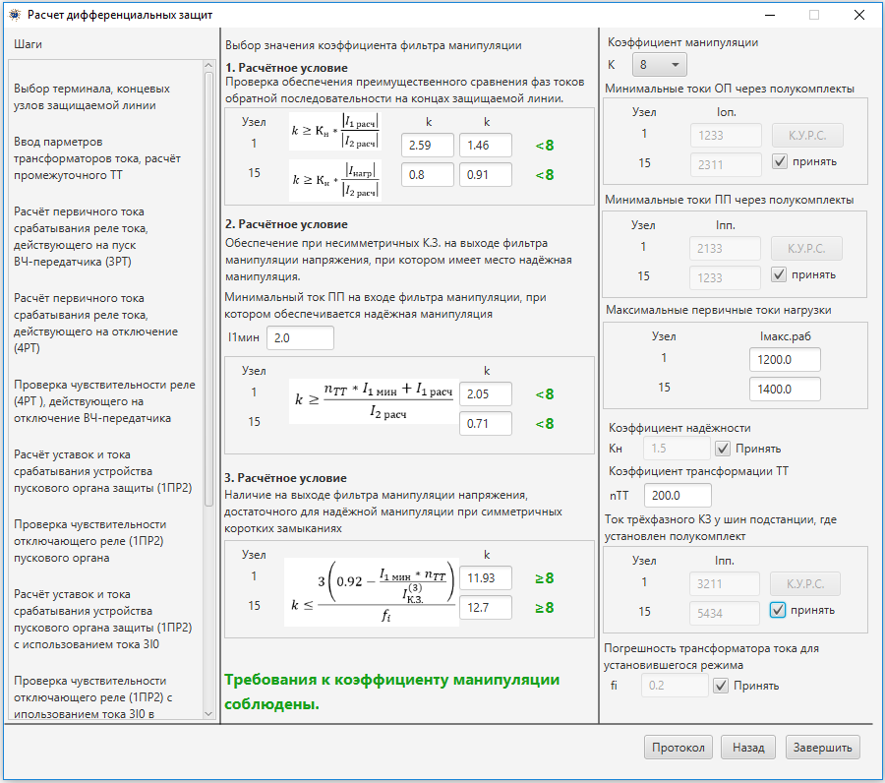
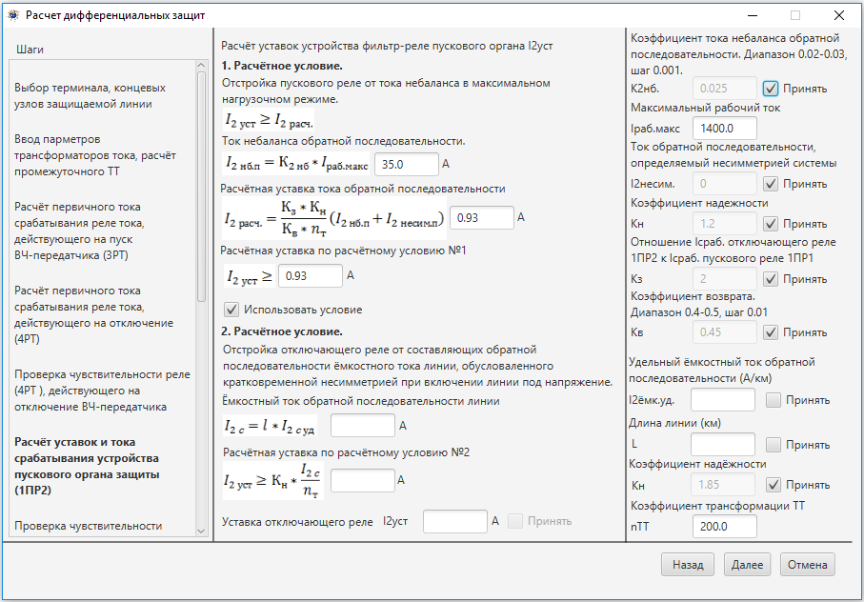
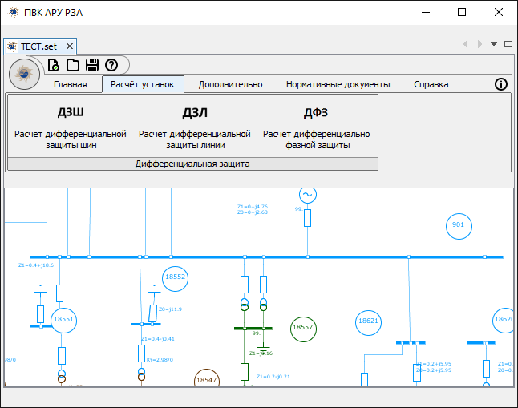
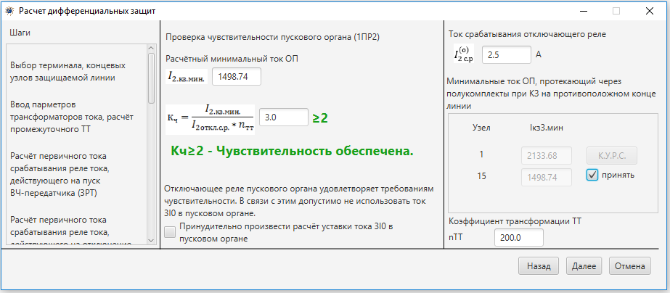
Расчёт уставок терминалов РЗА
ДЗШ
ЭКРА ШЭ2607 061
ДЗЛ
Micom P54x
GE L90 (L30)
ДФЗ
ДФЗ-2
arurza.ru

Slide 16
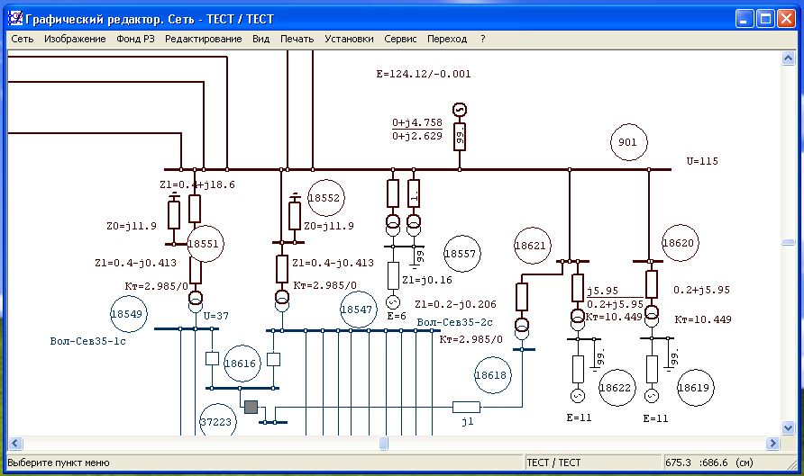
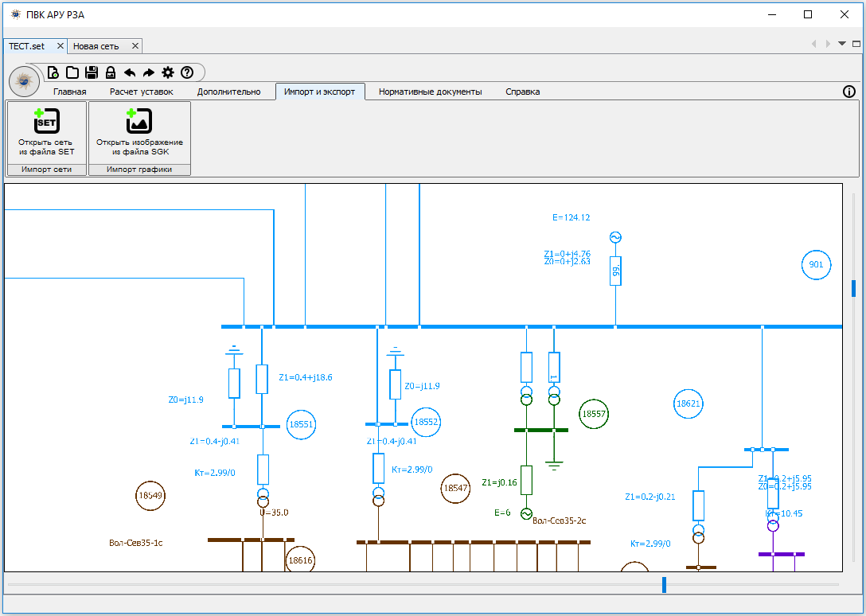
Импорт данных из АРМ СРЗА
Импорт параметров элементов и топологии сети из файлов *.SET
Импорт дополнительной графики сети из файлов *.SGK
arurza.ru

Slide 17
Особенности и достоинства
Принципиально новые (уникальные) алгоритмы расчета электрических параметров сети;
Высокопроизводительная библиотека отображения и редактирования графической схемы сети, собственной разработки;
Создание сети с неограниченным количеством узлов и ветвей;
Источник тока - позволяет моделировать различные устройства FACTS;
Расчет параметров аварийного режима методами симметричных составляющих и фазных координат;
Импорт параметров элементов и топологии электрической сети из файлов ПВК АРМ СРЗА (формат *.SET и *.SGK) в уникальный формат ПВК «АРУ РЗА» - *.ARU (с возможностью редактирования всех параметров и топологии импортируемой схемы). Позволяет исключить необходимость повторного создания расчетных моделей в ПВК «АРУ РЗА» при их наличии в формате ПВК АРМ СРЗА.
Эргономичный пользовательский интерфейс;
Мультиоконный режим;
Расчёт параметров схем замещения элементов по паспортным данным;
Автоматический учет схем соединения обмоток трансформаторов;
Наличие каталога силового оборудования с заданными параметрами и возможностью редактирования и создания собственных образцов
arurza.ru

Slide 18
Техническая поддержка
Регулярные плановые обновления;
Проведение технических семинаров – не менее 1 раза в год;
Оперативная техническая поддержка;
Приём вопросов по электронной почте и телефону:
630007, г. Новосибирск, ул. Коммунистическая, 2
БЦ «Евразия», офис 702
Тел.: +7 (383) 328-12-54
Факс: +7 (383) 328-12-51
ntcees@nsk.so-ups.ru
www.arurza.ru
arurza.ru

Slide 19
Благодарим
за внимание!
630007, г. Новосибирск, ул. Коммунистическая, 2
БЦ «Евразия», офис 702
Тел.: +7 (383) 328-12-54
Факс: +7 (383) 328-12-51
ntcees@nsk.so-ups.ru
www.arurza.ru
arurza.ru

